Slide 1
Trhový mechanizmus
Pre 9. ročník ZŠ
Tematický celok: Ekonomický život v spoločnosti
Vypracoval: Branislav Benčič
ZŠ s Mš Kalinčiakova 12

Slide 2
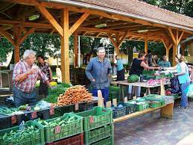

Od slova trh
Trhový mechanizmus = od slova trh
Trh = miesto → kupujúci a predávajúci ← predaj a kúpa tovarov a služieb za určitú cenu
na trhu → ponuka a dopyt = vzájomné pôsobenie => výsledkom je CENA
Notes:
Od akého slova je odvodený pojem trhový mechanizmus?
Trh
Tržba
Cena
Predaj
Výsledkom vzájomného pôsobenia dopytu a ponuky je:
Cena
Zľava
Akcia
Kúpa

Slide 3
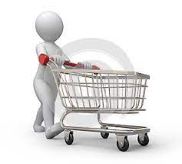

dopyt
Domácnosti, teda spotrebitelia vstupujú na trh tovarov a služieb ako KUPUJÚCI...ich rozhodovanie o kúpe → viaceré faktory...
Cena tovaru a služby
Výška príjmu
Záľuby, ceny iných tovarov...
Dopyt = také množstvo tovarov a služieb, aké sú
spotrebitelia ochotní za určitú cenu kúpiť
Notes:
Množstvo tovarov a služieb, ktoré spotrebitelia za určitú cenu kupujú:
Dopyt
Ponuka
Akcia
Zľava
Spotrebitelia vstupujúci na trh sa nazývajú:
Kupujúci
Predávajúci
Zákazníci
Klienti

Slide 4
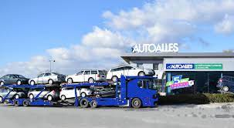
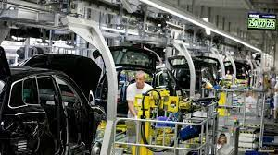
Ponuka
Firmy (podniky) = výrobcovia → vyrábajú tovary a ponúkajú služby...na trh vstupujú ako PREDÁVAJÚCI s cieľom predať ich za určitú cenu...
Na ich ponuku vplývajú rôzne faktory
Množstvo ponúkaného tovaru
Cena ponúkaného tovaru
Ponuka = množstvo tovarov + služieb
ktoré chcú výrobcovia za určitú cenu
predať
Náklady spojené s výrobou
Notes:
Výrobcovia vstupujúci na trh sa nazývajú:
Predávajúci
Kupujúci
Klienti
Zákazníci

Slide 5


Cena
Závisí od situácie na trhu...
Spotrebiteľ: čo najlacnejšie kúpiť
Predávajúci: čo najdrahšie predať
Trh

Slide 6

D > P
dopyt
ponuka
Na trhu bežne nastane situácia, kedy dopyt po tovare je vyšší ako jeho ponuka...
Znamená to, že je záujem o tovar (službu), ktorého je na trhu nedostatok => cena rastie => ponuka rastie...
Za vyššiu cenu sa predá menej tovarov => dopyt sa zníži => vytvorí sa dočasná rovnováha medzi dopytom a ponukou...
Notes:
Čo vyjadruje táto schéma? D > P
Záujem o tovar rastie
Rovnováhu medzi dopytom a ponukou
Záujem o tovar klesá
Dostatok tovarov a služieb

Slide 7
D < P
Na trhu občas nastáva situácia, kedy je ponuka tovarov vyššia ako dopyt => na trhu je prebytok určitého tovaru a jeho cena klesá...
Výrobcovia musia znížiť jeho cenu, ale aj výrobu
Ponuka sa zníži => vytvorí sa dočasná rovnováha medzi dopytom a ponukou

Slide 8
D = P
Ak sa ponuka = dopytu tak cena sa nemení a všetok tovar sa predá => dopyt po tovare je uspokojený ...

Slide 9

Náklady podniku
Náklady podniku = vyjadrujú koľko peňazí stála výroba výrobkov a služieb

Slide 10

Konkurencia - súťaženie
Medzi výrobcami a predajcami existuje na trhu konkurencia
Každá firma chce dosiahnuť čo najvyšší zisk a to aj na úkor iných výrobcov => získať na svoju stranu čo najviac spotrebiteľov => reklama, akcie, predaj na splátky a pod.

